Slide 1


Despidiendo el 2014
Resumen del 2014
Alejandro Campos @alejacma
Javier Suárez @jsuarezruiz
Josué Yeray @josueyeray
Rafa Serna @rafasermed
desarrolloweb.com

Slide 2
Índice
¿Qué vamos a tratar?
¿Mejor anuncio del año?
¿Mejor dispositivo?
¿Que mejoraríais urgentemente?
¿Qué esperáis en el 2015?
¿Mejor SDK?
¿Mejor App?
Preguntas y Respuestas

Slide 3

¿Mejor anuncio del año?

Slide 4
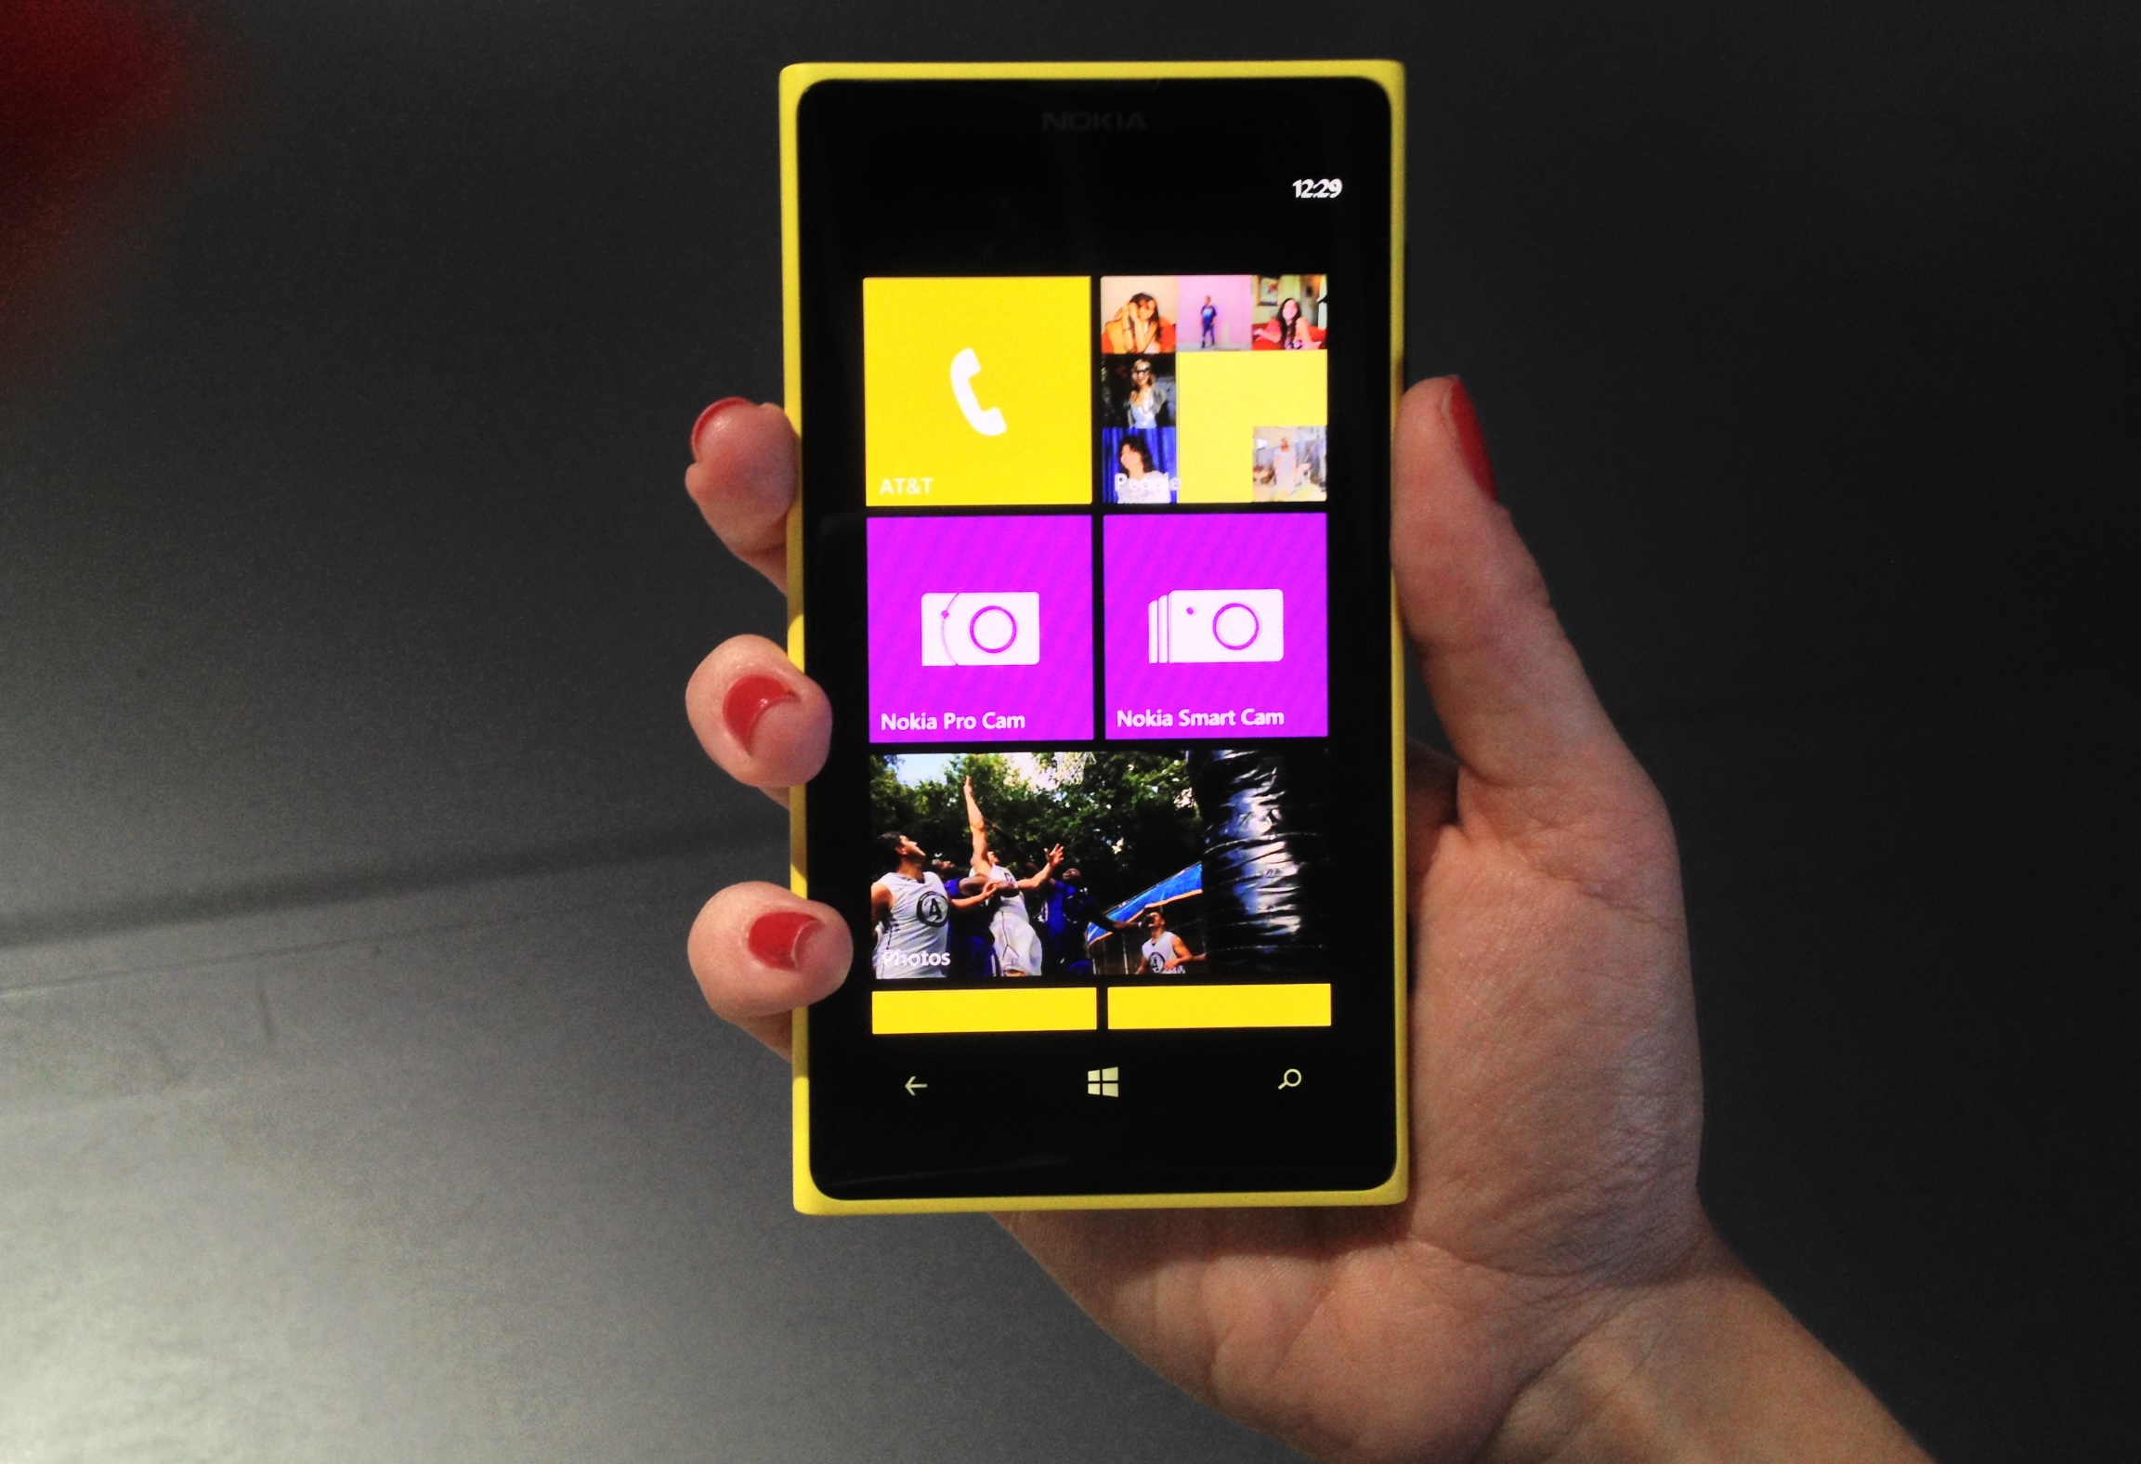
¿Mejor dispositivo?

Slide 5
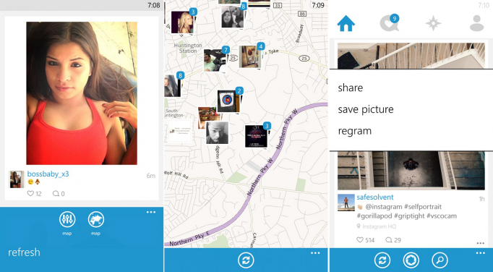
¿Mejor App?

Slide 6
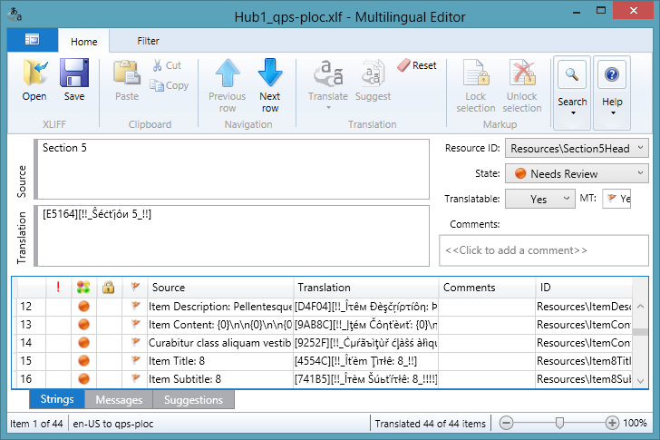
¿Mejor SDK?

Slide 7
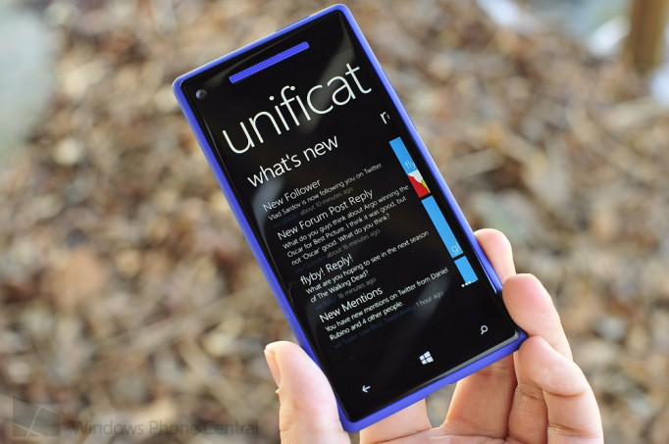
¿Qué mejorarías urgentemente?

Slide 8

¿Qué esperáis del 2015?

Slide 9
Preguntas y respuestas.
¿Dudas?
P&R

Slide 10
Felices Fiestas!

Slide 11

Despidiendo el 2014!
Gracias por vuestro tiempo!

